Slide 1
Elektrický proud v kapalinách, plynech a vakuu
Vedení proudu kapalinami Elektrolýza

Slide 2
Vodivost látek
Aby látka mohla vést elektrický proud, musí obsahovat volné nosiče elektrického náboje
Pevné látky
Volné elektrony
Kapaliny
Ionty
Plyny
Kationty
Anionty

Slide 3
Vedení proudu kapalinami
V čistém stavu kapaliny většinou elektrický proud nevedou (H₂O - destilovaná voda).
Roztoky kyselin, zásad, solí a taveniny některých látek bývají dobrými vodiči.
Kapalná látka, která vede elektrický proud se nazývá ELEKTROLYT.
Elektrolýza: děj, při kterém chemické reakce v elektrolytu jsou způsobeny elektrickým proudem.

Slide 4
Elektrolýza
U
Katoda
Anoda
I
Na katodě se vylučují kovy nebo vodík
Na⁺
Cl⁻
H₂O

Slide 5
Elektrolýza
Velikost procházejícího proudu závisí na:
  koncentraci roztoku
  ploše a kvalitě povrchu elektrod
  teplotě
Rozkladné napětí: napětí potřebné k tomu, aby elektrolytem procházel proud
I[A]
U[V]
U_{R}

Slide 6
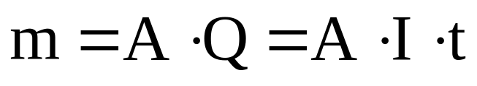
Faradayovy zákony
1. Faradayův zákon:
  Hmotnost m vyloučené látky při elektrolýze
  je přímo úměrná náboji Q, který prošel elektrolytem.
  A – elektrochemický ekvivalent
  udává množství látky vyloučené proudem 1A za 1s.

Slide 7
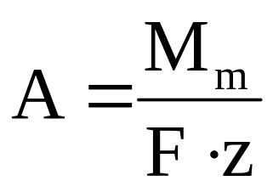
Faradayovy zákony
2. Faradayův zákon:
  Látková množství různých látek vyloučených při elektrolýze týmž nábojem jsou chemicky ekvivalentní.
  M_{m} – molární hmotnost látky
  Faradayova konstanta F = 9,6481.10⁴ C.mol⁻¹
  z je počet elektronů, které jsou potřeba při vyloučení jedné molekuly

Slide 8
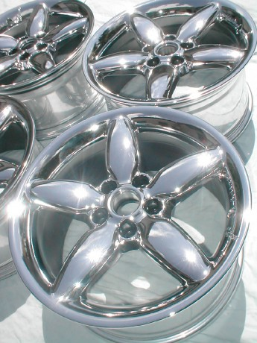
Využití elektrolýzy
Rozklad chemických látek
(elektrolýza vody – rozklad na vodík a kyslík)
Elektrometalurgie - výroba čistých kovů (hliník)
Elektrolytické čištění kovů
- rafinace (měď, zinek, nikl)
Galvanické pokovování (chromování, niklování, zlacení) - pokrývání předmětů vrstvou kovu

Slide 9
Využití elektrolýzy
Galvanoplastika - kovové obtisky předmětů, např. pro výrobu odlévacích forem
Galvanické leptání - kovová elektroda se v některých místech pokryje nevodivou vrstvou, nepokrytá část se průchodem proudu elektrolytem vyleptá
Anodické rozpouštění
Polarografie - určování chemického složení látky pomocí změn elektrického proudu procházejícího roztokem zkoumané látky

